Slide 1

SLIKOVNO GRADIVO OB INTERPELACIJI O DELU MINISTRICE ZA IZOBRAŽEVANJE, ZNANOST IN ŠPORT, PROF. DR. SIMONE KUSTEC
Ljubljana, 15. marec 2021

Slide 2
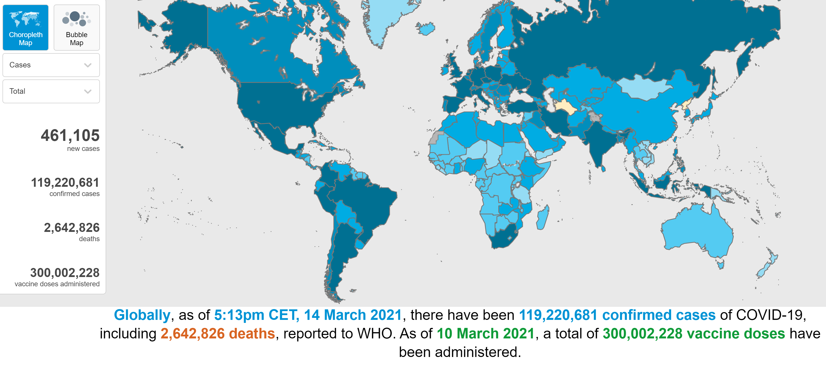
SVET, 14. MAREC 2021
Vir: WHO Coronavirus (COVID-19) https://covid19.who.int/

Slide 3
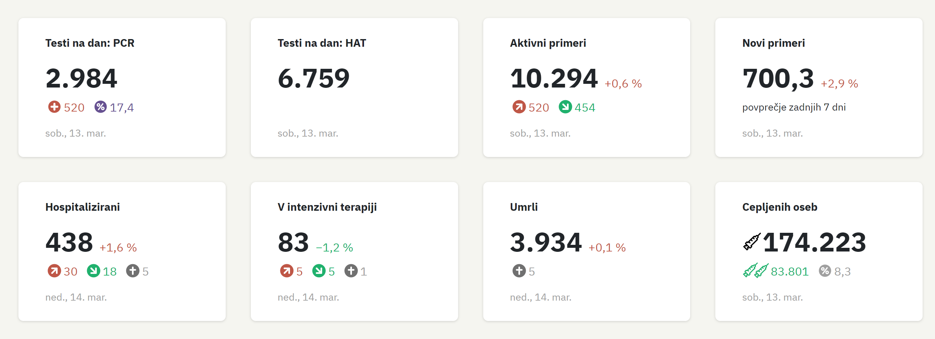
SLOVENIJA, 14. MAREC 2021
Vir: Covid-19 sledilnik; https://covid-19.sledilnik.org/sl/stats

Slide 4
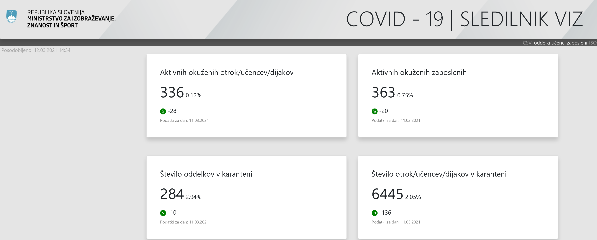

Slide 5
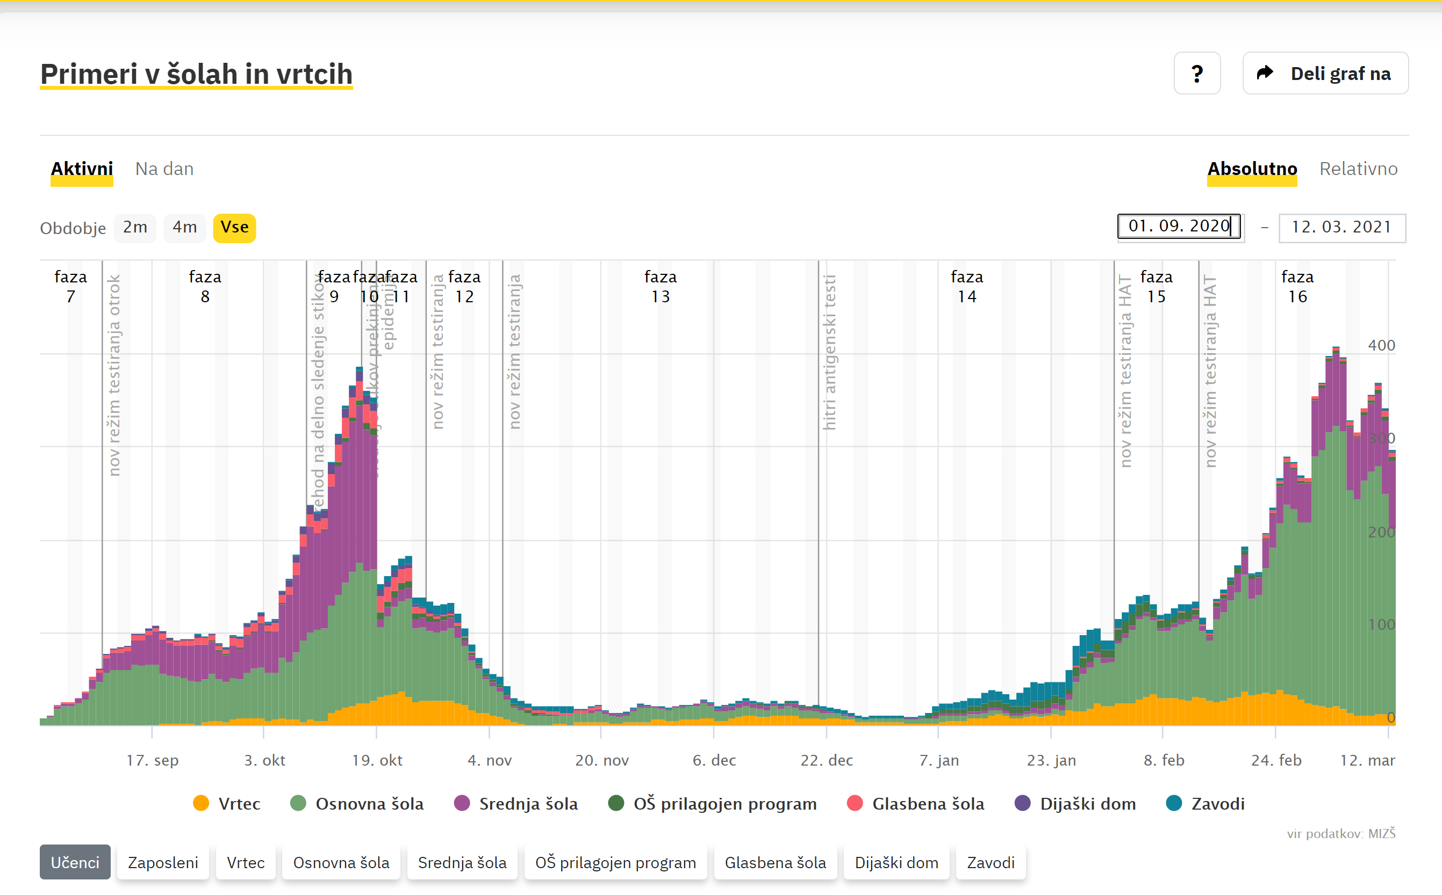

Slide 6
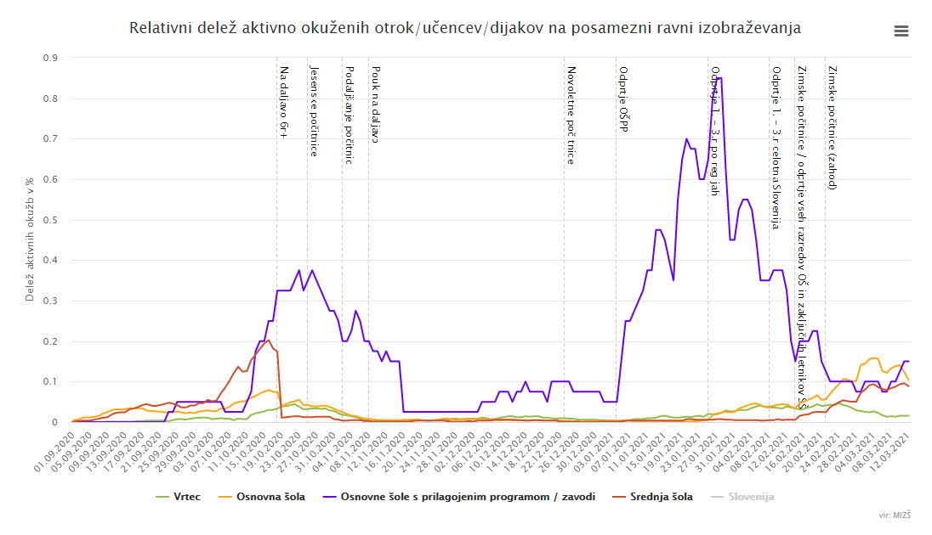

Slide 7
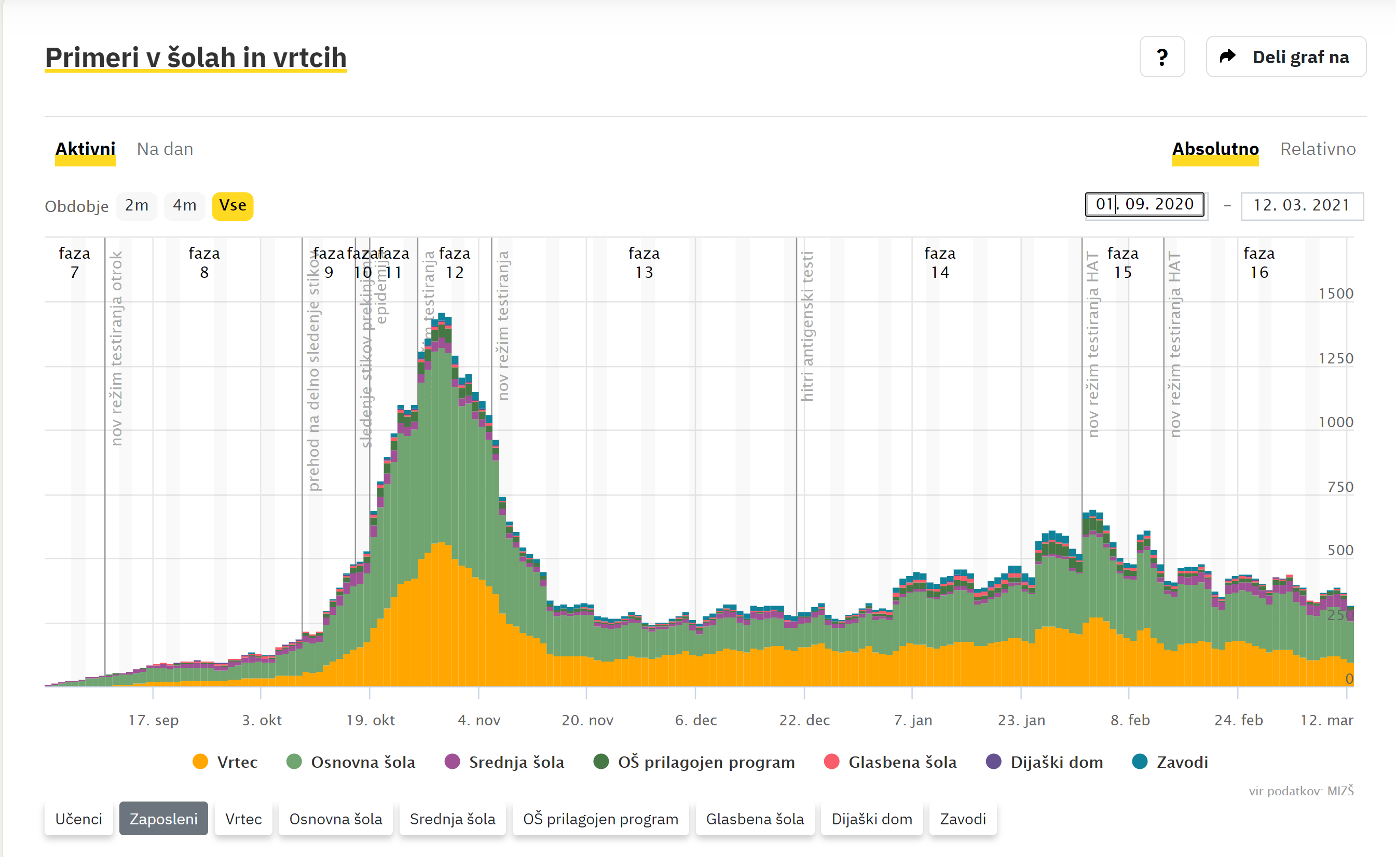

Slide 8
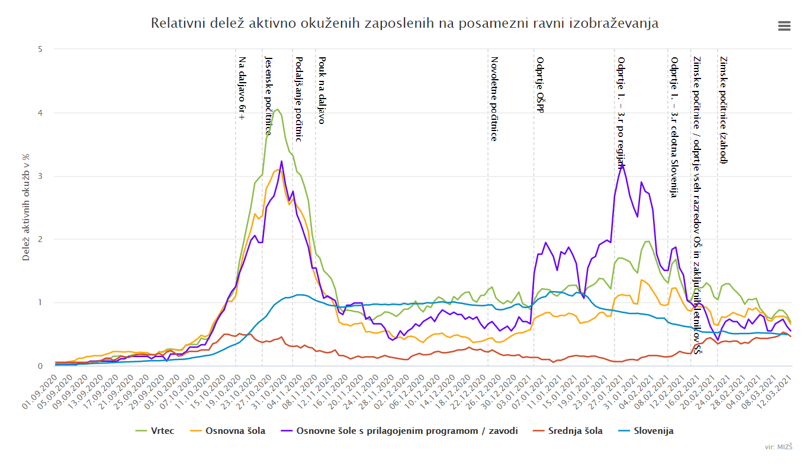

Slide 9
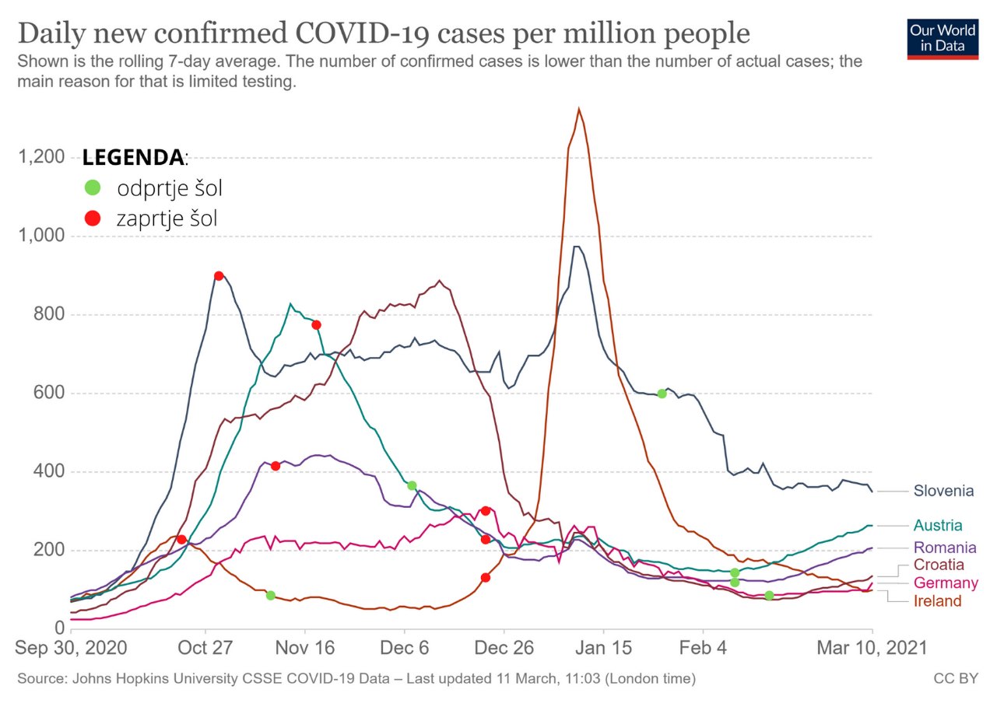

Slide 10
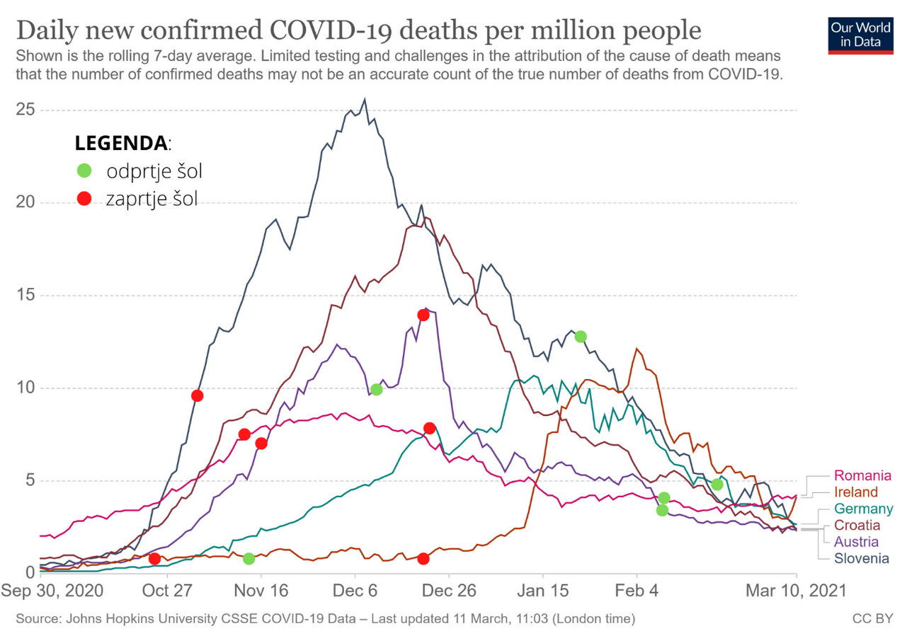

Slide 11
Število dni, ko so bile šole zaprte
Vir: Krek, M. po Our World in Data

Slide 12
AKTUALNO STANJE (POL)ZAPRTJA ŠOL V SVETU
Vir: Krek, M. po Our World in Data
Države, kjer imajo delno zaprte šole
Irska
Velika Britanija
Francija
Belgija
Nizozemska
Švedska
Finska
Švica
Avstrija
Madžarska
Romunija
Bolgarija
Litva
Latvija
Danska
Ciper
Države, ki imajo v tem trenutku
zaprte vse šole
Italija
Portugalska
Grčija
Slovaška
Nemčija
Češka
Poljska

Slide 13
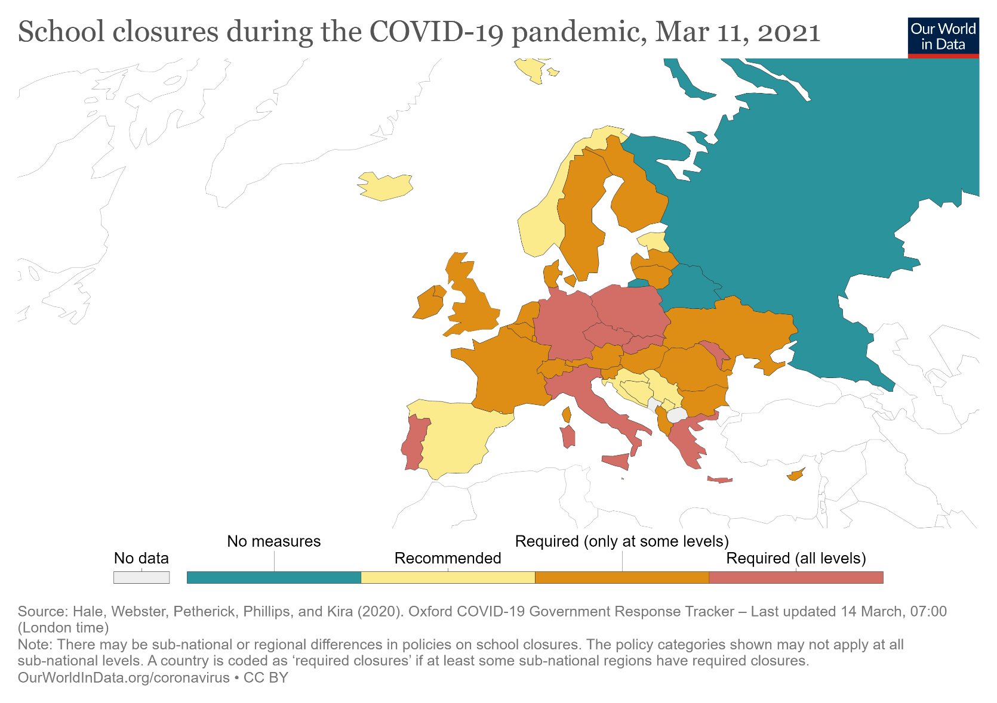

Slide 14
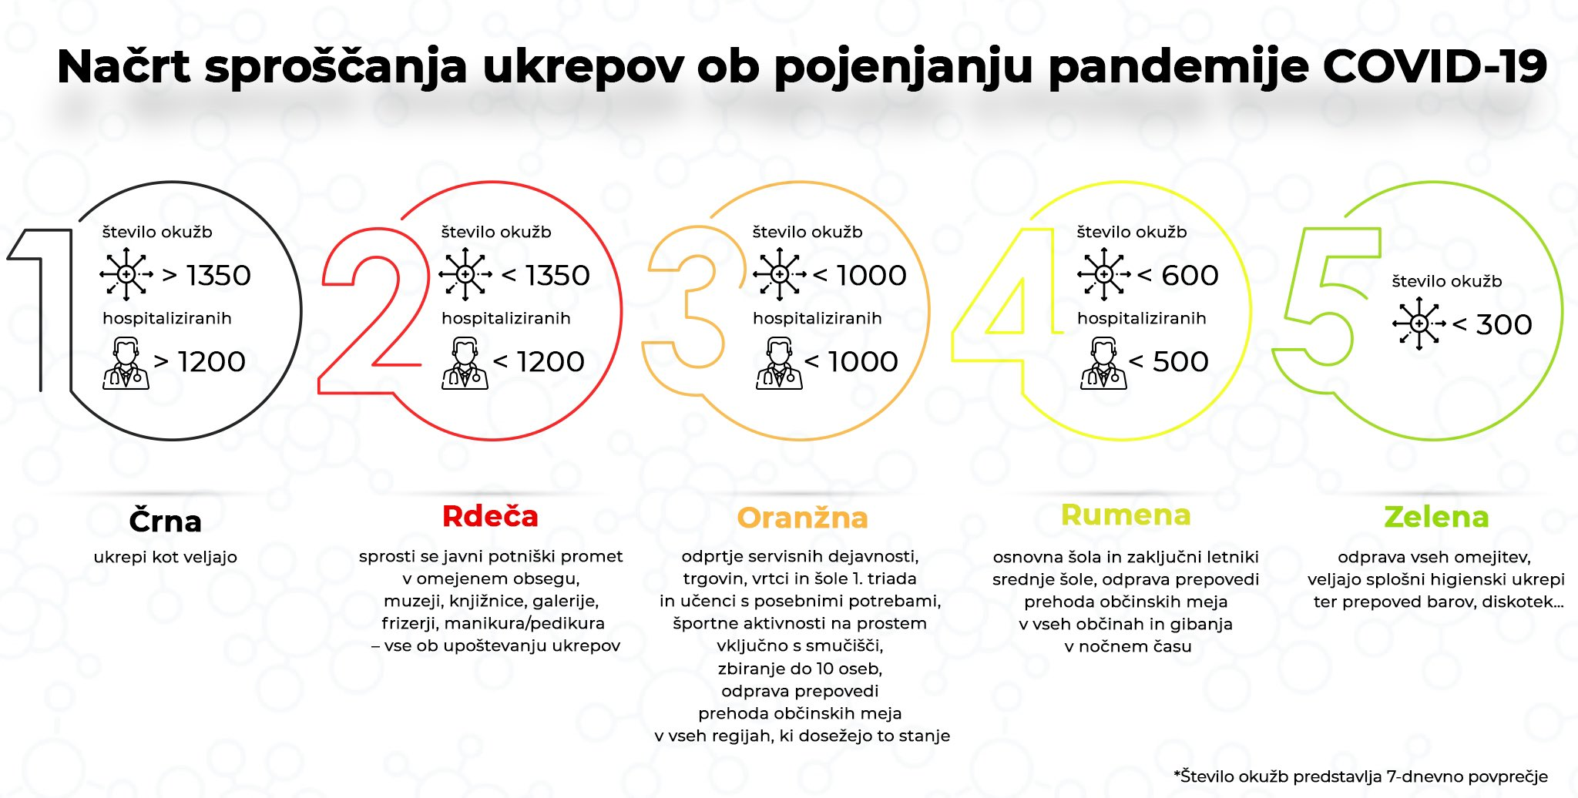

Slide 15
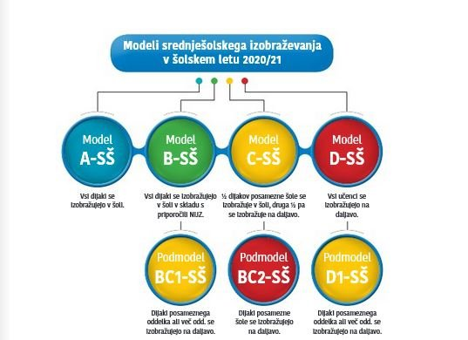

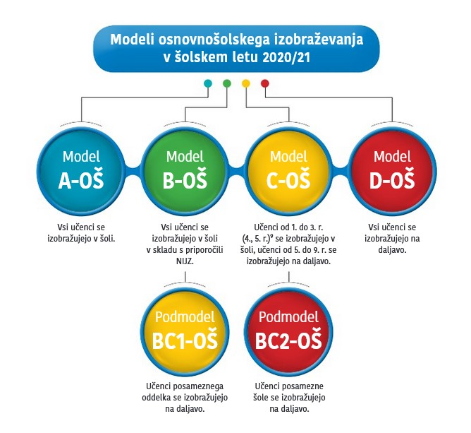
Povezava: https://www.zrss.si/digitalnaknjiznica/Covid_19/

Slide 16
REALIZACIJA MIZŠ UKREPOV COVID-19 V LETU 2020
Oznake vrstic | Realizacija 2020
Enkratni solidarnostni dodatek študentom | 8.084.250
Izpad izvajanja javnih storitev (razen vrtcev) | 7.035.471
Ostalo (globalni odziv na korona virus) | 200.000
Topli obrok za učence in dijake | 421.096
Zaščitna oprema za izvajalce v vzgoji, izobraževanju in znanosti | 1.109.301
Dodatki pri plači za posebne obremenitve in delo v rizičnih razmerah | 4.539.903
IKT oprema za javne zavode | 3.999.455
VRTCI - Izpad izvajanja javnih storitev/plačil staršev v vrtcih | 21.454.101
Skupna vsota | 46.843.578

Slide 17
REALIZACIJA MIZŠ UKREPOV COVID-19 V LETU 2021
Oznake vrstic | Realizacija 2021 (od 1. 1. do 12. 3. 2021)
Enkratni solidarnostni dodatek študentom | 8.795.250
Izpad izvajanja javnih storitev (razen vrtcev) | 2.291.200
Topli obrok za učence in dijake | 1.046.517
Zaščitna oprema za izvajalce v vzgoji, izobraževanju in znanosti | 267.086
Dodatki pri plači za posebne obremenitve in delo v rizičnih razmerah | 3.474.362
VRTCI - Izpad izvajanja javnih storitev/plačil staršev v vrtcih | 13.394.309
Skupna vsota | 29.268.723

Slide 18
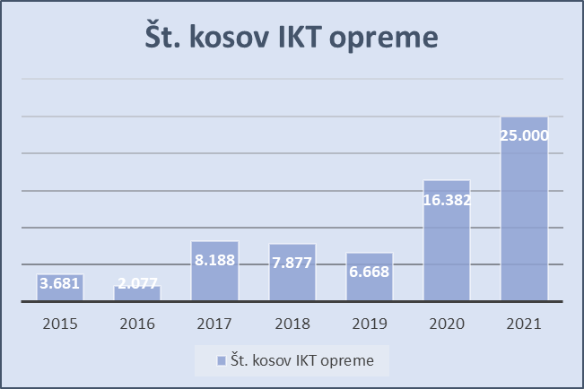

Slide 19
Mesec v letu 2020 | Namizni računalnik | Prenosni računalnik | Tablični računalnik | Skupaj računalniki | Sredstva (v EUR) | Opomba
marec | 2.782 | 1.729 | 1.378 | 5.889 | 3.107.575,92 | sredstva EU in sredstva šol v razmerju 50 % : 50 %
april |  | 172 |  | 172 | 169.970,40 | sredstva EU in sredstva šol v razmerju 50% : 50 %
september |  | 4.003 |  | 4.003 | 3.000.000,00 | sredstva EU
november |  | 190 |  | 190 | 136.219,56 | sredstva EU
december | 308 | 1.394 | 176 | 1.878 | 1.109.904,00 | sredstva proračuna RS, povrnitev stroškov za računalnike, ki so jih šole v letu 2020 nabavile samostojno
december | 429 | 1.766 | 396 | 2.591 | 1.480.042,00 | sredstva proračuna RS za računalnike, ki so jih šole nabavile v mesecu decembru
Skupaj | 3.519 | 9.254 | 1.950 | 14.723 | 9.003.711,88

Slide 20
Skupna vsota proračun MIZŠ 2017-2022 (v miljardi €)

